Slide 1
南臺科技大學
2024境外研修說明會
主辦單位:國際暨兩岸事務處
時間：2024. 05. 01 星期三

Slide 2
2024境外研修說明會大綱
第一部份 : 境外研修管道
第二部分：學校境外研修重要須知
第三部份 : 自行閱讀部份

Slide 3
第一部份: 境外研修管道

Slide 4
出國留學管道
推!
遊學或短期課程
時間：2周至1年
對象：學習外語或不希望出國時
間太長者
優點：輕鬆好玩時間自由
缺點：大多無法抵免學分也沒有
學位授予
交換學生
時間：1學期或1學年 (自選)
對象：希望可上專業課程但不需
要取得學位者
優點：部分學校語言成績要求門
檻不高，可抵校內學分
缺點：沒有國外學位授予，
直接專業課程缺少緩衝期
雙學位或直接取得國外學位
時間：1學年以上
對象：不怕申請條件高而且想要
取得國外學位者
優點：可取得國外學位
缺點：申請門檻及修課要求都高
打工度假
時間：30歲以前 (大部分)
對象：對念書沒興趣但想出國走
走者
優點：邊賺邊玩
缺點：不一定找的到工作，未來
履歷也未必加分

Slide 5
申請資格
推薦!
遊學或短期課程
坊間的留遊學代辦公司
姐妹校網頁的短期課程 (自行報名)
學校公告
自行報名
團體報名
交換學生
透過國際處申請
須為本校學生
符合申請資格並完整繳交所有申請文件 (線上申請)
無不良紀錄
雙學位或直接取得國外學位
雙學位透國國際處申請，申請條件與交換學生相同
直接赴國外取得學位可透過坊間代辦或自行申請
打工度假
坊間打工度假待辦公司
自行申請

Slide 6
第二部份：學校境外研修重要需知

Slide 7
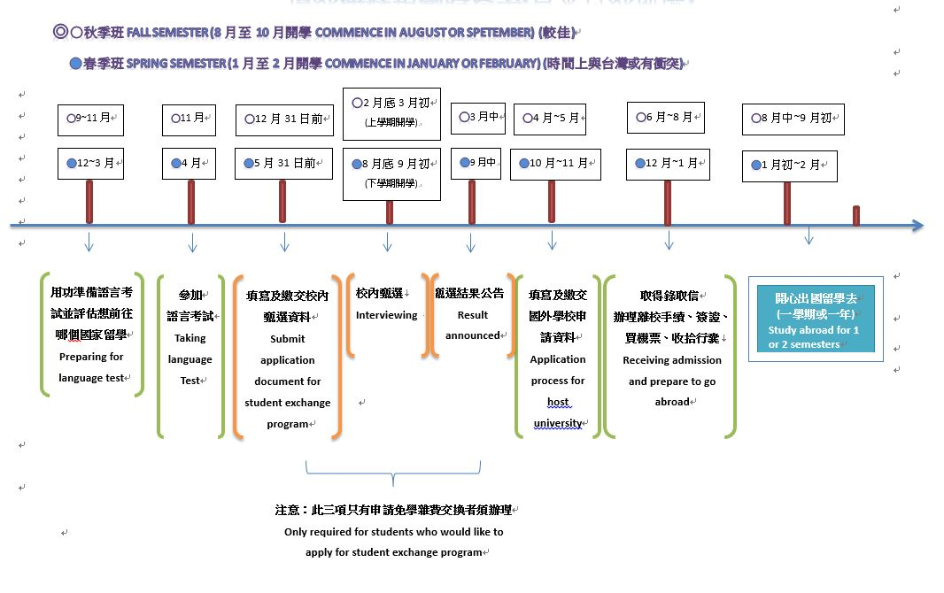
重要須知─出國流程

Slide 8
注意!
歐美許多國家不接受春季+秋季班的交換 (2月~隔年1月)
想赴境外研修一學年的同學務必於秋季班提出申請
(8月至隔年6月)
另外，去丹麥的學生僅能去秋季班
申請雙學位者也僅能秋季班提出 (德國雙學位除外)

Slide 9
再注意!
決定出國前須考量系上課程安排，包含
實習、專題、畢製、特殊課程(如商學院海研生)
數位設計學院的大學部同學最佳出國時間為大三
請盡早準備

Slide 10
重要須知─相關辦法
1. 免學雜費交換生申請及甄選辦法
http://oia.stust.edu.tw/tc/node/law1
2. 境外研修管理辦法
http://oia.stust.edu.tw/tc/node/law2
3. 獎學金訊息
http://oia.stust.edu.tw/tc/node/law4
http://oia.stust.edu.tw/tc/node/law3
4. 免學雜費交換生申請網址 https://webap.stust.edu.tw/ExchgStuds/Login.aspx

Slide 11
不可不知的重要網頁
國際暨兩岸事務處網頁
http://oia.stust.edu.tw/
交換學校資訊
http://oia.stust.edu.tw/tc/node/z2
姊妹校網頁
http://oia.stust.edu.tw/tc/node/sister_school

Slide 12
國際暨兩岸事務處連絡人
歐美、澳、韓、泰、印度等交換留學相關諮詢：
林容璟老師 <dorisjclin@stust.edu.tw>
日本交換留學相關諮詢：
李宜佩小姐 <yipeilee@stust.edu.tw>
中國交換留學相關諮詢：
張曉櫻小姐 <sakuramini@stust.edu.tw>
有任何相關問題，歡迎隨時洽詢!

Slide 13
常見問題
1. 出國要花多少錢? 有沒有補助?
2. 學校會幫我代辦嗎? 會幫我選學校嗎?
3. 要去多久? 一學期?一學年? 還是更長?
4. 出國南臺是否要先休學? 要延畢嗎? 會延畢嗎?
國外修課學分都可以抵免南臺畢業學分嗎?
5. 到國外都是住宿嗎? 有接待家庭嗎?
6. 免學雜費交換是不是也不必付南臺學費?
就貸怎麼辦? 服務學習 / 專題 / 實習 / 選課怎麼辦?
7. 男生的話, 兵役怎麼處理?
8. 可以自己找想就讀的國外學校嗎?
9. 申請免學雜費交換生是否一定會錄取?

Slide 14
常見問題
10. 英文不好但很想出國可以嗎? 用TOEIC申請行嗎?
11. 交換學生可以打工嗎?
12. 可否選擇非本科系的國外系所或科目研修?
13. 可否同時申請英語、日語及大陸姐妹校?
14. 應屆畢業生還沒收到國外成績單是否可畢業?
15. 出國前學分要不要先通通修完?
16. 哪間學校的世界排名最好?
17. 學校有多少交換名額? 怎麼計算?
18. 有建議最輕鬆簡單的申請方式嗎?
19. 海外研習組可否去大陸研修?
20. 不缺畢業學分就不必返校交心得吧?

Slide 15
第三部份: 自行閱讀部分

Slide 16
歐美海外研習學校介紹

Slide 17
選校資訊2 – 免學雜費交換校
美洲─ 共3所
歐洲─ 共20所
亞洲─共30所
大洋洲─共1所
其他─ UMAP (亞太大學交流會)
詳細交換學校列表可參考本處網頁─出國方案
記得，每所學校每個國家的做法都不一樣也常常變動，
練習正確的態度和想法，才是邁向國際的王道!

Slide 18
有前往歐美亞研修打算的你 該準備甚麼?
自我了解百分百─5W
問問自己~Why, When, Where, How, What
了解申請程序，掌握時程
充分準備SELF
Score, English,
Learning, Funding
交換學校詳情請參閱各校網頁

Slide 19
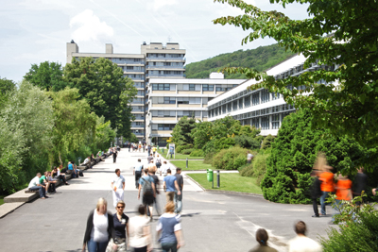
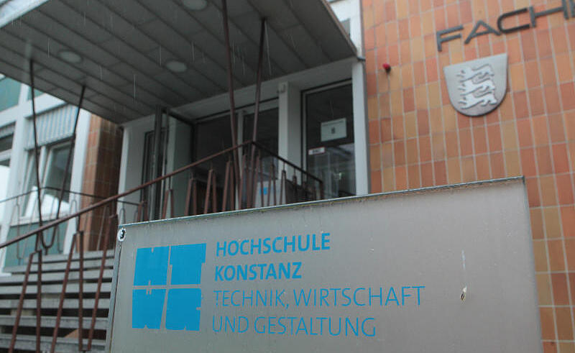
選校資訊1 – 可接受雙學位之學校
編號 | 國家 | 外國學校名稱 | 所在地 | 提供雙學位合作科系 | 該校網頁
1 | 奧地利 | Johannes Kepler University Linz 約翰克卜勒大學 | Austria | Management 免學雜費雙學位 (需修習本校GMBA相關課程) | https://www.jku.at/en/degree-programs/types-of-degree-programs/masters-degree-programs/ma-general-management-double-degree-stust-e/
2 | 法國 | University Paris 12 – Val De Marne 巴黎第十二大學 | Paris | GMBA Program 免學雜費雙學位 | http://www.u-pec.fr/
3 | 德國 | Hochschule Konstanz University of Applied Sciences 康斯坦茲應用科學大學 | Germany | GMBA免學雜費雙學位 | https://www.htwg- konstanz.de/en/
4 | 瑞士 | University of Applied Sciences Northwestern Switzerland 西北應用科技大學 | Switzerland | GMBA免學雜費雙學位 | https://www.fhnw.ch/de/

Slide 20
日本海外研習學校介紹

Slide 21
一、可申請雙學位之學校 (依各校規定修業期間約1-2年，有些需自費前往修讀)
1.立命館大學 理工學研究科(碩士雙學位)
2.工學院大學 工學研究科(碩士雙學位)
3.德島大學 先端科學教育部(碩博士雙學位)
4.熊本大學 自然科學教育部(碩博士雙學位)
5.白鷗大學 經營學研究科(碩士雙學位)
6.流通科學大學 流通科學研究科(碩士雙學位)

Slide 22
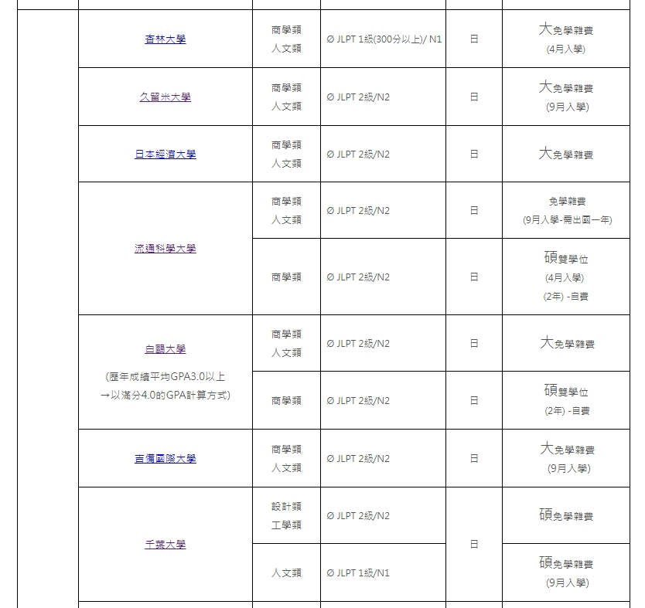
二、選校資訊

Slide 23
三、提出申請時的注意事項 1/3
1.相近領域: 南臺 人文相關科系-> 姊妹校 人文相關科系 (Ο)
南臺 應用日語系-> 姊妹校 產品設計系 (╳)
南臺 機械工程系-> 姊妹校 心理學系 (╳)
請自行上日本姐妹校學校網頁查詢，先確定自己想去的學校有沒有相關科
系? 如果沒有的話，將會被姊妹校拒收，而無法出國交換留學。
2.學制與台灣不同，需依照日本學制修課，學期結束才有成績單，大學四年
級學生及研究所學生於應屆畢業當學期將無法至日本交換留學。
有意出國留學者，請及早取得語言證照，並自行評估可出國留學時間。
第一學期:4月~9月(春季)
->約4月初開學，8月初~8月中旬結束課程，但是成績單正本約為10月下旬
寄到台灣。
第二學期:10月~3月(秋季)
->約10月初開學，約3月初~3月中旬結束課程，成績單正本約為5月下旬寄
到台灣。

Slide 24
三、提出申請時的注意事項 2/3
3.出國半年前開始提交姐妹校所需資料 (財力證明、體檢報告等…)，很多
資料都是需要自己親自去處理，所以出國半年前，請在學校準備相關文
件。並參加出國行前說明會，了解出國留學期間相關選課及注意事項。
在國外實習者，請確保所有文件都能準時提出，以免影響自身權益。
日本學制->第一學期(4月~9月):前一年9月底前須提交所有國外申請文件
日本學制->第二學期(10月~3月):當年度3月底前須提交所有國外申請文件
4.前往姐妹校研修期間，請以課程研修及校際交流為為主，為安全及保險起
見，請勿在校外從事打工行為。並於出國前，準備留學期間所需花費，以
利留學期間使用。
5.日本學校國際處開課的日語課程多半是沒有學分(依各校規定)，只能加強
自己的日語能力，無法返國抵免本校專業科目學分，依學分抵免相關規定
，請同學研習正規的[學部]課程或是[大學院]課程。也請於提出交換留學
申請前，評估自身語言能力是否可以應付全日語上課? 以免造成延畢~

Slide 25
三、提出申請時的注意事項 3/3
6.研究生獲得錄取本校交換生資格後，需先自行聯絡錄取校的指導教授
並獲得其同意指導，後續才會收到對方學校提供的交換留學申請表格。
7.選校時勿迷信日本學校排名，排名愈前面的學校對於交換生的條件限制
越嚴格。(例如:無法給成績單、要求N1日語能力、提交日幣300萬以上
的財力證明等. . .)
8.每年日本姊妹校留學資訊不斷更新，建議線上提交免學雜交換生申請前
，請先至國際處再次確認，以免影響自身權益。

Slide 26
四、研究生選校時的注意事項
1.請自行上日本姐妹校學校網頁查詢，先確定自己想去的學校有沒有相關科系
的研究所? 如果沒有的話，將會被姊妹校拒收，而無法出國交換留學。
2.研究生只能上”研究所”課程，不可下修大學部課程，也不會有學分。
姐妹校的大學部的課是無法返國抵免本校研究所的課程學分。
出國半年至少需修習研究所課程6學分，出國一年至少需修習研究所課程12
學分。(若系上規定的海外學分數較多者，則依系上規定。)
3.針對免學雜費交換的研究生，少數日本姊妹校規定研究生只能跟著指導教授
做研究，但無法修課，也沒有成績單，對方學校只會發放研修時數證明。
研修時數證明只能證明出國事實，並無法折抵系上規定之海外學分，後續也
無法申請出國留學獎學金，選填志願校時，請特別留意。
建議於南臺就學時,先將所有學分修畢,避免因為無法取得學分而造成延畢。
4.海研組學生在選擇論文題目時，除了跟南臺的指導教授討論之外，也需上網
參考日本姊妹校教授的專業領域，避免因為論文題目太過冷門，而找不到日
本指導教授，被姐妹校拒收，因而無法出國交換留學。

Slide 27
中國研習學校介紹

Slide 28
大陸相關-免學雜費交換生學校
北京化工大學_限臺生申請
北京科技大學_限臺生申請
南京航空航天大學
華南師範大學_限臺生/外籍生申請
安徽大學_限臺生/外籍生申請
蘇州大學_限臺生申請
哈爾濱工程大學_限臺生申請
延邊大學 _限臺生申請
北京交通大學（機械工程系碩班限定）

Slide 29
到大陸交換的目的
人脈
生活
工作
生涯規劃

Slide 30
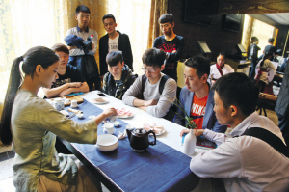
其他交流管道
擔任本校大陸交流生學伴
本處主辦之大陸姐妹校活動

Slide 31
境外研修心得

Slide 32
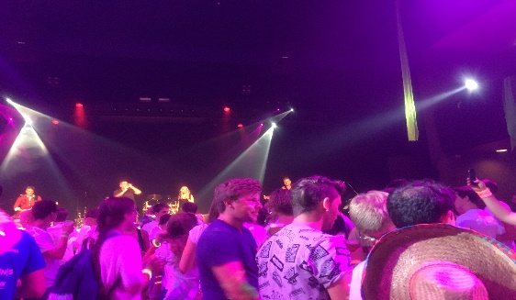
學生留學心得
耿同學─丹麥
陳同學─荷蘭
EAL靠近歐登賽市中心且就位在中央車站正後方，交通十分便利。EAL是個小小聯合國，除了當地學生外，也有來自各個國家的學生一起學習，這不僅讓學生們有了許多文化交流的機會，對於將來成為商業人才也是一大助力。
謝謝家人願意給我這個機會到荷蘭交換一學期，這半年所發生的事真的像在做夢一樣，很開心能在大學畢業前到國外闖闖，完成長久以來的留學夢。在交換期間真的能看見及體會台灣與國外的各種差異，真的是各種culture shock!!!這些都是需要親身體驗才會懂的寶貴經驗，半年的時間說長不長，說短也不短，卻留下了這無法取代的美好且珍貴難忘的回憶。

Slide 33
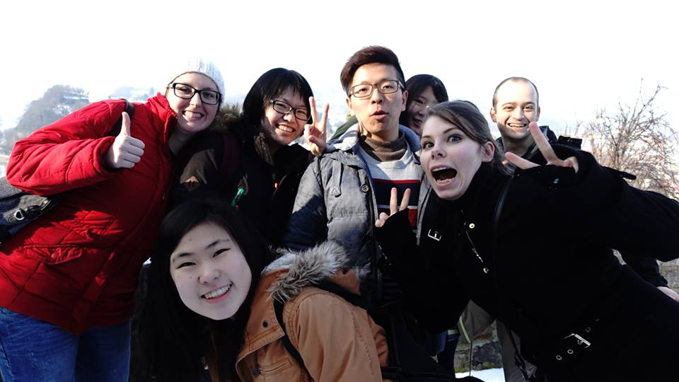
學生留學心得
戴同學─奧地利
石同學─美國
離開熟悉的臺灣時，直到搭火車從機場前往Linz，我才突然發現自己真的離開自己的小圈子，當時一股緊張感才突然湧上來，與一開始知道能出國的心情完全不同。不過就在見到了來接我們的mentor後，開始覺得一切並沒有那麼困難，很多事情真的只要踩出去那一步就好了。總是擔心無法適應國外的生活而錯過如此好的交換機會，真的有可能會後悔很久。
交換學生這個經驗對我來說真的是一個很特別的經驗。除了英文語言的進步之外，也獲得不少額外的收穫。第一是文化的學習，看見不同國家的同學，有不同的做報告方式及讀書態度，有些國家隨性，有些拘謹認真。第二個是收穫是讓我認識到非常多的外國朋友，有韓國人、日本人、德國人、法國人、美國人和巴西人。大家都非常珍惜這段友情

Slide 34
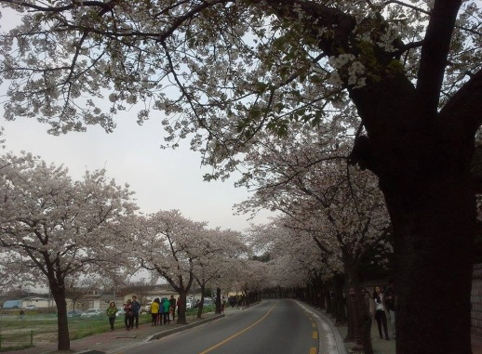
學生留學心得
陳同學─德國
黃同學─韓國
在這裡因為碩士班的課程緊湊，大家常常都是上課、報告與考試之間的纏鬥，雖然忙起來很累但很有挑戰也很刺激，而每個星期五下午開始就是全數放鬆並體驗歐洲文化的時刻。很感謝學校提供這個機會可以到德國交換，在這裡體會到很多從未想像到的經驗。從一開始格格不入到現在有第二個家的感覺，德國人雖然實事求是感覺嚴謹，卻也是設想周到讓人備感溫馨。
韓國安東的假面舞會，讓我了解韓國的傳統文化以及歷史的由來，在學期末的時候，學校也帶領我們這些交換生以及韓語系的同學一起去仁川拜訪韓國最大的唐人街，雖然本身就是在中華文化下長大的我，但是第一次以外國人的眼光來看待自己文化，真的是很特別的經驗。

Slide 35
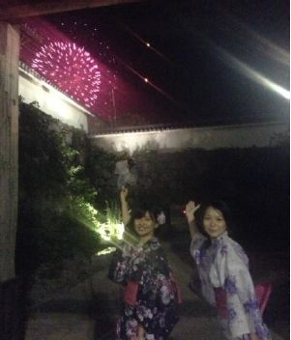
學生留學心得
林同學─法國
吳同學─日本
非常開心也很珍惜能成為法國巴黎十二大學的交換學生，尤其能感受在當地感受不同的教學方式與上課模式。雖然此次交換的時間甚短，但是仍讓我開啟國際視野與結交不同國籍的朋友，了解不同國家的想法，也磨練了我的語言能力，收穫甚豐。
到日本交換留學這一年真的讓我學的了很多，不只是課業上在人際關係及生活方面也讓我學的了很多，想法也改變了很多，不在拘泥於小地方而看得更寬更廣。也讓我更明確的知道自己將來想要做什麼。

Slide 36
學生留學心得
林同學─捷克
吳同學─英國
當你和不同國家的學生交換心得的同時，你會發現不同國家的文化，還有他們私底下待人處事的方式，有些和台灣相似，有些卻相差很多！值得你細心探討！在和他們相處的同時，漸漸地你會擁有不一樣的觀點，你的眼界會瞬間變大！
在英國一年的求學過程，除了學會該如何完善自己的人際關係外，更重要的是，了解自身的渺小。在出國前完全沒有工作經驗的我，到英國念書後，班上的同學年紀的差距相當的大，最大的可以差到20歲左右。因此我在想法上、工作實際經驗、市場敏感度等等之了解相對較弱。這讓我發現自己必須要再加油、進修並且努力的充實自己，才有可能與未來來自世界各地的人競爭。

